Slide 1


Poznatky z kontrol hlavnej kontrolórky športu

Slide 2

Nedostatky vo výročných správach
SANKCIE:
Správny delikt podľa
§ 95 /1/ písm. g) a h)
Možná pokuta za nevypracovanie
Od 100 – 10.000 €
-------------------
Porušenie § 67 /2/ d)
Strata spôsobilosti prijímateľa verejných prostriedkov
§ 9 ods. 5 a 6 určuje obsah výročnej správy
Obsah sa týka všetkých športových organizácií , ktoré majú príjem z verejných prostriedkov
§ 9 ods. 4 určuje kto má povinnosť mať ročnú účtovnú závierku a výročnú správu overenú audítorom
príjem verejných prostriedkov nad 250.000 €
alebo
všetky príjmy presiahli 800.000 €

Slide 3
Nedostatky vo výročných správach
SANKCIE:
Porušenie
§ 67 /2/ písm e)
Strata spôsobilosti prijímateľa verejných prostriedkov
§ 9 ods. 7
Výročná správa sa vypracúva v termíne určenom najvyšším orgánom športovej organizácie alebo v termíne určenom zakladajúcim dokumentom, najneskôr do 6 mesiacov od skončenia účtovného obdobia.
Výročná správa musí byť do 15 dní po prerokovaní najvyšším orgánom športovej organizácie zverejnená a uložená v registri účtovných závierok podľa osobitného predpisu,⁹) najneskôr do 31. júla nasledujúceho kalendárneho roka po skončení účtovného obdobia.

Slide 4

Nedostatky vo zverejňovaní NŠZ
SANKCIE:
§ 59 ods. 5 ak NŠZ prestal spĺňať podmienky alebo neplní úlohy § 16 ods. 2, ministerstvo vydá rozhodnutie o zrušení osvedčenia o uznaní za národný športový zväz ...
§ 16 ods . 2 Zákona o športe
c) zaraďuje športovcov do zoznamu talentovaných športovcov podľa výkonnostných kritérií určených predpisom národného športového zväzu,
d) vedie a každoročne zverejňuje zoznam talentovaných športovcov, ktorý obsahuje údaje v rozsahu podľa § 80 ods. 2 písm. a), b), f), k), n) až q)
h) vedie zoznam športových reprezentantov, ktorý obsahuje údaje v rozsahu podľa § 80 ods. 2 písm. a),b), f), k), n) až q),

Slide 5
Nedostatky vo zverejňovaní NŠZ a NŠO
SANKCIE:
NŠZ
§ 67 ods. 3 písm a)
NŠO
§ 67 ods. 4 písm a)
Strata spôsobilosti prijímateľa verejných prostriedkov – dočasné
§ 17 ods . 1 Zákona o športe
Národný športový zväz zverejňuje na svojom webovom sídle a v informačnom systéme športu
stanovy a ostatné predpisy a ich zmeny najneskôr do 15 dní odo dňa ich schválenia,
zoznam členov najvyššieho orgánu a ich náhradníkov v rozsahu meno, priezvisko, miesto trvalého pobytu alebo obdobného pobytu a pri náhradníkoch aj údaj o tom, koho v najvyššom orgáne zastupujú,
informáciu o konaní zasadnutia najvyššieho orgánu najmenej
15 dní predo dňom zasadnutia,
pozvánku a návrh programu zasadnutia najvyššieho orgánu najmenej 7 dní predo dňom konania zasadnutia,

Slide 6
Nedostatky vo zverejňovaní NŠZ a NŠO
SANKCIE:
NŠZ
§ 67 ods. 3 písm a)
NŠO
§ 67 ods. 4 písm a)
Strata spôsobilosti prijímateľa verejných prostriedkov – dočasné
§ 17 ods . 1 Zákona o športe pokračovanie
zápisnicu a prezenčnú listinu zo zasadnutia orgánu s rozhodovacou pôsobnosťou najneskôr 25 dní odo dňa konania zasadnutia,
správu volebnej komisie najneskôr do 25 dní odo dňa konania volieb,
zloženie, funkčné obdobie, spôsob a podmienky navrhovania kandidátov na volené funkcie a voľby volených orgánov,
kandidátov na členov orgánov vrátane ich navrhovateľa najneskôr 3 dni predo dňom konania volieb

Slide 7
Nedostatky vo zverejňovaní NŠZ a NŠO
SANKCIE:
NŠZ
§ 67 ods. 3 písm a)
NŠO
§ 67 ods. 4 písm a)
Strata spôsobilosti prijímateľa verejných prostriedkov – dočasné
§ 17 ods . 1 Zákona o športe pokračovanie
pravidlá uznášaniaschopnosti jednotlivých orgánov národného športového zväzu,
počet hlasov potrebných na prijatie rozhodnutia jednotlivých orgánov národného športového zväzu a počet hlasov potrebných na dosiahnutie kvalifikovanej väčšiny,
rozhodnutia disciplinárnych orgánov a rozhodnutia orgánov na riešenie sporov,
informácie o spôsobe použitia príspevku uznanému športu (PUŠ).

Slide 8

Timeline zverejňovania pri zasadaniach najvyššieho orgánu
Zverejnenie informácie o konaní zasadnutia najvyššieho orgánu
§ 17 /1/ c)
Zverejnenie pozvánky a návrhu programu zasadnutia
§ 17 /1/ d)
Zverejnenie kandidátov na členov orgánov vrátane ich navrhovateľa
§ 17 /1/h)
Zverejnenie
Správy
volebnej komisie
§ 17 /1/ f)
Zverejnenie
Zápisnice a prezenčnej listiny § 17 /1/ e) + iné § 21 /2/
15 dní pred
7 dní pred
7 dní pred
3 dni pred
ROKOVANIE
Do 25 dní
Do 25 dní
Do 25 dní
Do 25 dní
Ak sa konajú voľby, tak odporúčam zverejniť informácie o voľbách a podmienky podania návrhov na kandidáta. Lehota nie je určená v zákone (môže byť vo vnútorných predpisoch)
Zaslanie pozvánky, návrhu programu zasadnutia a podklady osobám oprávneným zúčastniť sa
§ 21 /1/ b)
Rokovanie najvyššieho orgánu
§ 19, 21 , 22, 23 a iné
Zverejnenie
správy nezávislého pozorovateľa pri voľbách (ak bol)
§ 23 /3/a
§ 21 /2/ a
§ 17 /1/ e)
Zaslanie
Zápisnice § 17 /3/ s povinným obsahom podľa
§ 21 /2/
POZOR, ak máte v stanovách lehoty o skoršom / dlhšom zverejňovaní, tak musíte dodržiavať lehoty podľa stanov !
Lehoty pred rokovaním môžete predĺžiť ale nie skrátiť.
Lehoty po rokovaní môžete skrátiť, nie predĺžiť

Slide 9
Údaje o kontrolórovi
SANKCIE:
NŠZ
§ 66 ods. 3
Strata spôsobilosti prijímateľa verejných prostriedkov – dočasné
§ 81 ods. 1 písm m) n)
O každej právnickej osobe v športe sa do registra zapisujú tieto údaje:
.....
m) meno a priezvisko kontrolóra
n) adresa elektronickej pošty kontrolóra
.....

Slide 10
Samostatný účet
SANKCIE:
NŠZ
§ 66 ods. 5
Strata spôsobilosti prijímateľa verejných prostriedkov – dočasné
§ 66 ods. 6 písm. d)
Spôsobilosť prijímateľa verejných prostriedkov sa predpokladá u každej športovej organizácie, o ktorej sú v registri právnických osôb zapísané údaje v rozsahu podľa § 81 a spĺňa tieto podmienky:
...
d) má zriadený samostatný bankový účet na príjem verejných prostriedkov.

Slide 11
Bankové prevody
SANKCIE:
Porušenie zmluvy
PUŠ
Čl. 4 a 5
Vratka vo výške porušenia zmluvy
čl. 9 ods. 6
ZMLUVA o PUŠ r 2022
Čl. 5 ods. 3
Za oprávnené použitie Príspevku sa považuje prevod finančných prostriedkov za účelom úhrady oprávnených nákladov Účelu z bankového účtu Prijímateľa uvedeného v záhlaví Zmluvy
Čl. 2 ods. 1
Poskytovateľ poskytne v priebehu roka 2022 Prijímateľovi Príspevok bezhotovostne na bankový účet, vedený v banke na území Slovenskej republiky, uvedený v záhlaví tejto Zmluvy, ktorého majiteľom je Prijímateľ, a ktorý bol zriadený Prijímateľom výhradne na príjem a používanie verejných prostriedkov (ďalej len „bankový účet“). .............

Slide 12
Bankové prevody
ZMLUVA o PUŠ r 2023
Čl. 5 ods. 3
Za oprávnené použitie Príspevku sa považuje prevod finančných prostriedkov za účelom úhrady oprávnených nákladov Účelu z bankového účtu Prijímateľa uvedeného v záhlaví Zmluvy
Čl. 2 ods. 1
Poskytovateľ poskytne v priebehu roka 2023 Prijímateľovi Príspevok bezhotovostne na bankový účet, vedený v banke na území Slovenskej republiky, uvedený v záhlaví tejto Zmluvy, ktorého majiteľom je Prijímateľ, a ktorý bol zriadený Prijímateľom výhradne na príjem a používanie verejných prostriedkov (ďalej len „bankový účet“). Prijímateľ je oprávnený zriadiť k bankovému účtu podúčty na čerpanie Príspevku pre príslušné športové odvetvia v jeho pôsobnosti....
SANKCIE:
Porušenie zmluvy
PUŠ
Čl. 4 a 5
Vratka vo výške porušenia zmluvy
čl. 9 ods. 6

Slide 13


POZOR
SANKCIA
Vratka vo výške porušenia zmluvy
čl. 9 ods. 6
Ďalšia novinka v zmluvách od r. 2023
Čl. 5 ods. 3
Za oprávnené použitie Príspevku sa považuje prevod finančných prostriedkov za účelom úhrady oprávnených nákladov Účelu z bankového účtu Prijímateľa uvedeného v záhlaví Zmluvy na účet dodávateľa tovaru alebo služby; to neplatí ak je takýto dodávateľ obchodnou spoločnosťou podľa § 18 ods.1¹⁾ Zákona o športe a nemá vysporiadané finančné vzťahy s Poskytovateľom alebo štátnym rozpočtom,
.....
1) Obchodná spoločnosť zriadená NŠZ / NŠO alebo obch. spoločnosť v ktorej má NŠZ/NŠO podiely

Slide 14
Časté nedostatky :
§ 9 Výročná správa obsah a zverejňovanie
§ 16 ods. 2 talentovaní športovci
§ 17 ods. 1 zverejňovanie na webe a v ISŠ
§ 66 ods. 3 písm d) samostatný bankový účet
§ 81 ods. 1 písm m) n) údaje o kontrolórovi a to je len malinká časť opakujúcich sa nedostatkov
!

Slide 15

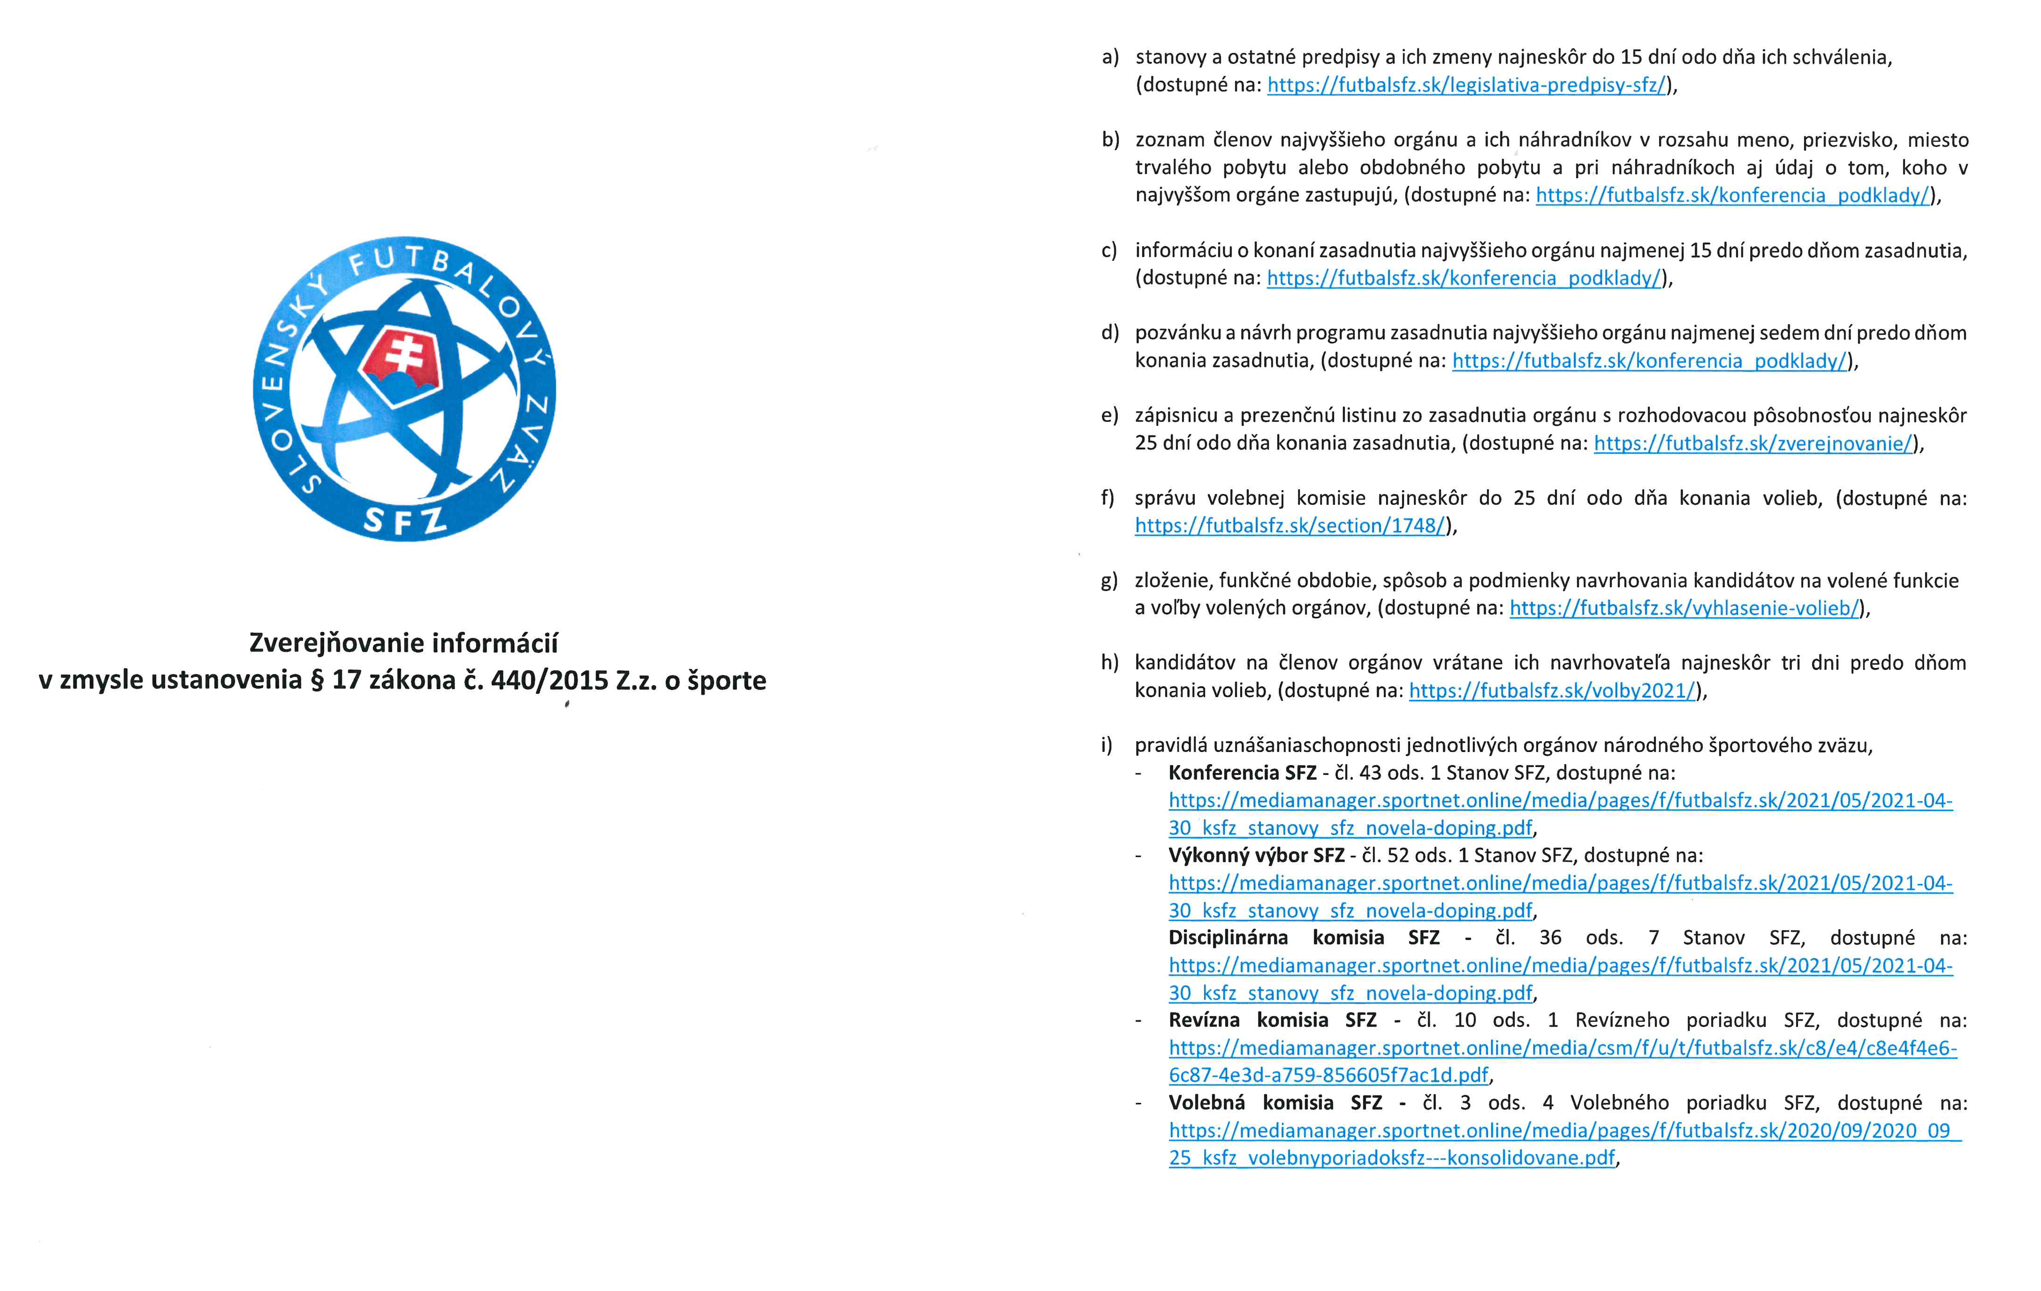
Príklad dobrej praxe pri zverejňovaní podľa § 17 ZoŠ – formou odkazov
https://sport.iedu.sk/system/download/853306B5D0354096897E918000940CC9-1DC9EC2C1F8A71A551E6A666CB70D85B

Slide 16
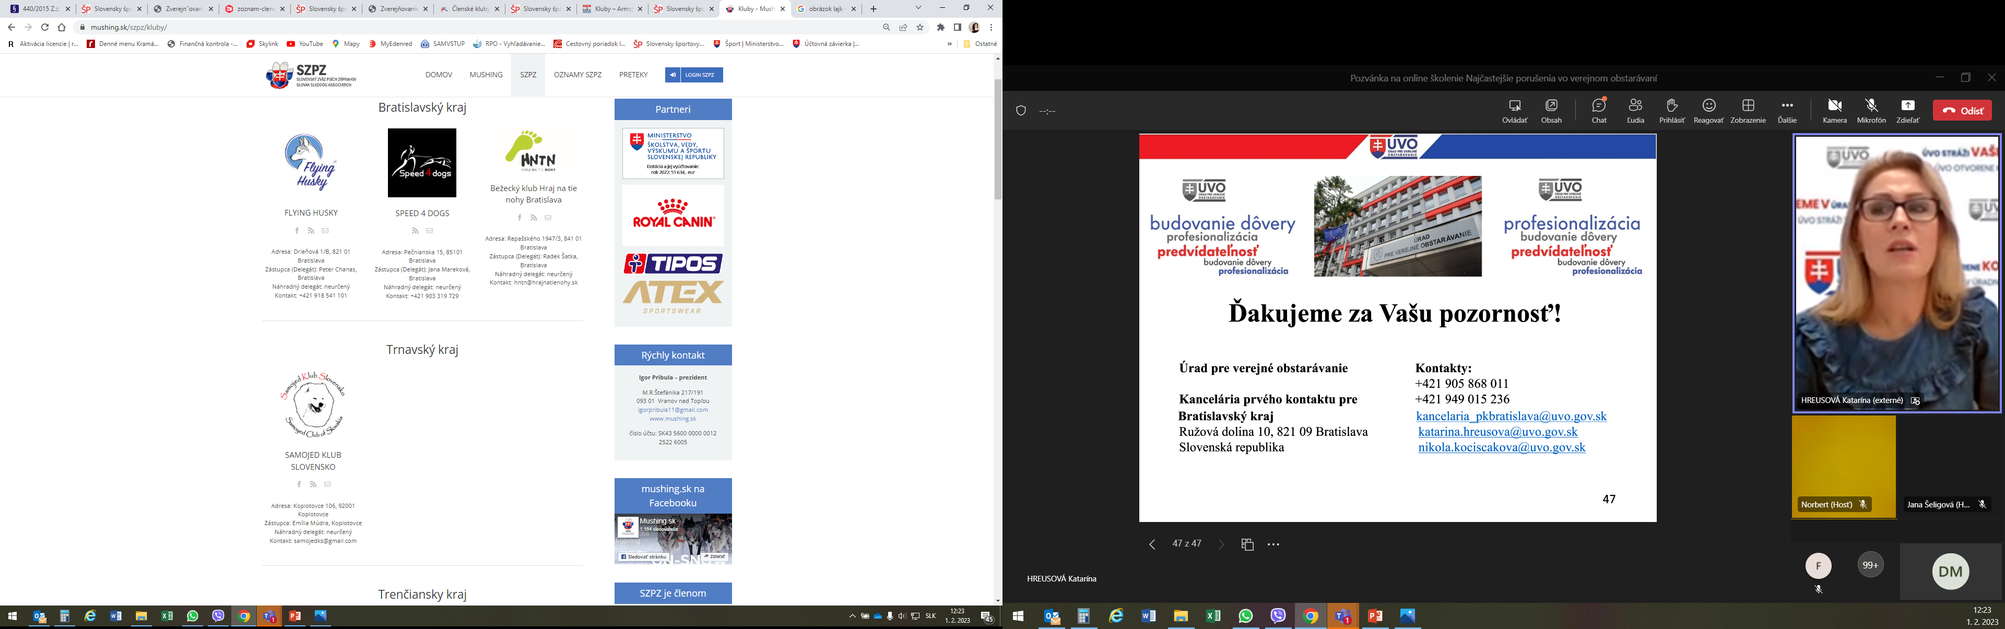
Pri zverejňovaní informácií o členoch najvyššieho orgánu POZOR na GDPR zdroj: https://mushing.sk/szpz/kluby/
Príklad dobrej praxe pri zverejňovaní podľa § 17 /1/ písm b)

Slide 17
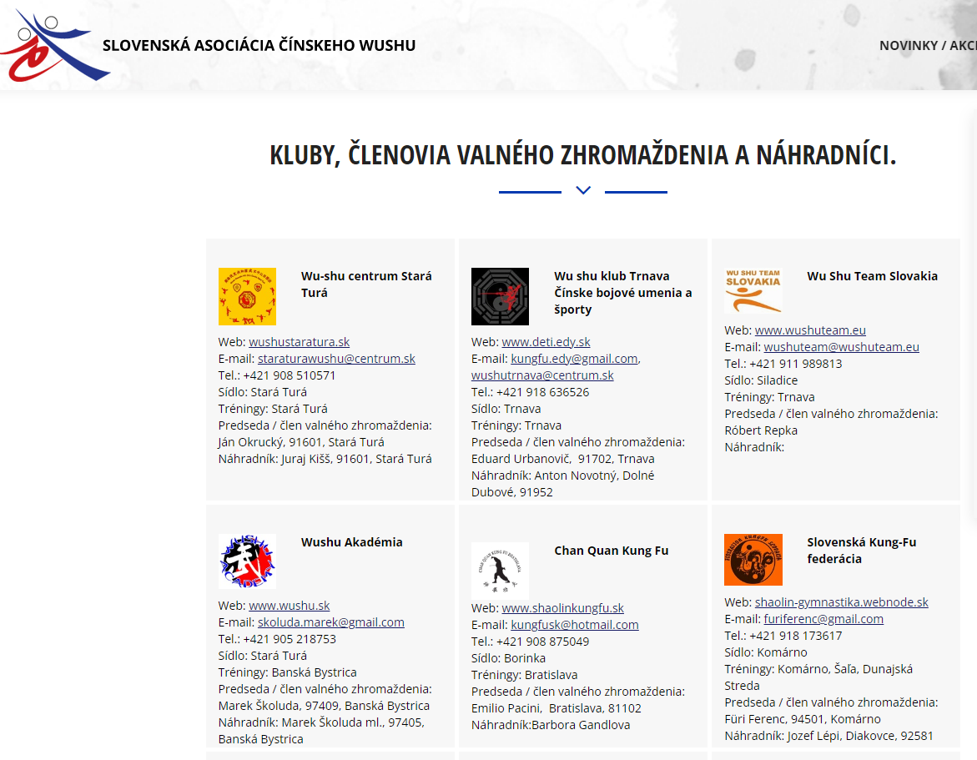
Príklad dobrej praxe pri zverejňovaní podľa § 17 /1/ písm b)
Pri zverejňovaní informácií o členoch najvyššieho orgánu POZOR na GDPR
zdroj: https://www.wushuslovakia.sk/sacw-o-nas/clenovia-sacw/

Slide 18

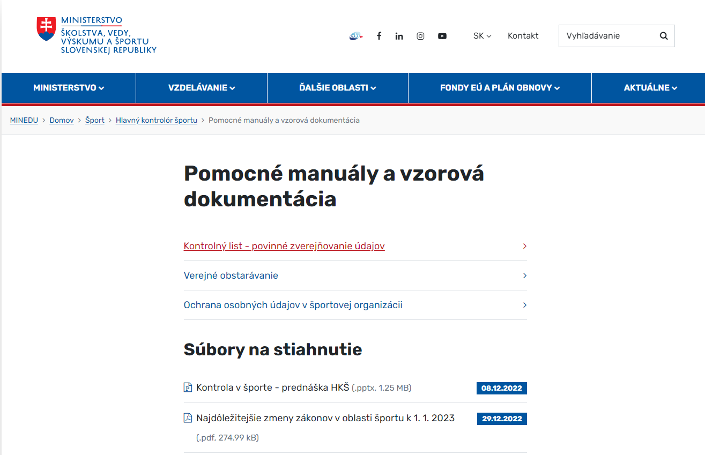
Desktop project
Prednášku nájdete na stránke MŠVVaŠ SR
Časť: šport / HKŠ
Adresár:
Pomocné manuály a vzorová dokumentácia
https://www.minedu.sk/pomocne-manualy-a-vzorova-dokumentacia/

Slide 19
Ďakujem
Ing. Mariana Dvorščíková
Hlavný kontrolór športu
mariana.dvorscikova@minedu.sk
Stromová 9, 831 01 Bratislava
V Bratislave 9. 2. 2023

